Slide 1
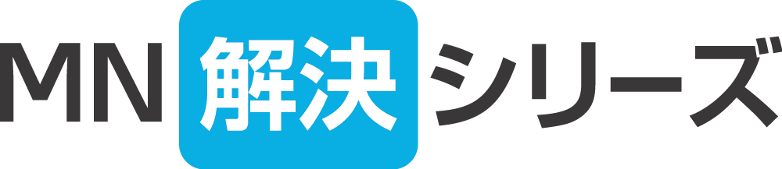



マイナンバー”解決”シリーズ 機能概要
［クラウドタイプ 資料］
2015年7月
株式会社GCT研究所
－ 業務の法則を科学する －

Slide 2
準備できていますか？
2016年1月より、いよいよマイナンバー制度が始まることになりました。
企業側では次のような対応が必要になります。
１）所得税、住民税等の行政提出書類へのマイナンバー記載
２）社会保険関連の行政提出書類へのマイナンバー記載
上記を実施するためには、全従業員のマイナンバーの収集と管理が必須となります。
「マイナンバー制度のガイドライン」によると・・・
● マイナンバーの収集時には本人確認を実施すること
● マイナンバーデータは適格なセキュリティを行うこと
● マイナンバーを閲覧できる人員を限定すること
● マイナンバーデータへのアクセス記録を残すこと
● 退社時には一定期間後データを削除すること
といった対応が企業には求められます。
MN“解決”シリーズでは、マイナンバー収集、保管、利用、管理を
網羅した総合的なサービスをご提供いたします。

Slide 3
MN“解決”シリーズ 全体像
［御社既存システム］
［御社既存システム］
購買
システム
マイナンバー
給与
システム
従業員情報
報酬支払先情報
マスタ連携
マスタ連携
配偶者情報
不動産貸主情報
扶養家族情報
株主情報
会計
システム
勤務実績管理
支払情報管理
実績連携
実績連携
有休休暇管理
配当情報管理
マイナンバー
以外の帳票
年末調整結果
XXX
（今後増加）
源泉徴収票
支払調書
源泉徴収票
支払調書
必要な部分だけを
短期間・低コストで
構築できます。
クラウド、
オンプレミス
どちらも対応。
×××
申告書
※本資料はクラウド用です。

Slide 4
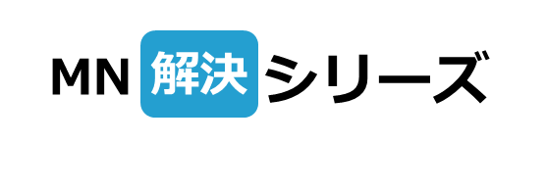
MN“解決”シリーズ 5つの特徴
最小限のシステム構築
マイナンバー関連業務は、売上や利益を伸ばしてくれる訳ではありません。だからこそ必要最小限のシステム構築が
求められています。お客様の事業環境、現行システム状況、マイナンバー管理方針にあわせた、“すき間を埋める”
無駄のないシステムを個別にご提案致します。
独自の高セキュリティー
SSL、アクセス認証、権限管理といった一般的なセキュリティー確保に留まらず、iPHONE/iPADの指紋認証機能の
活用や、参照時の表示時間の制限、帳票類を電送する場合の電子信書サービスとの連携といった、他にはないより
高度なセキュリティーをご選択いただけます。
トータルサポート
マイナンバーを収集、保管するだけでは業務は完結しません。例えば、紙によるマイナンバーの収集代行や、個人取引
先への印刷帳票の郵送まで、業務に精通した税理士法人によるアウトソーシングを含め、総合的な対応が可能です。
コンプライアンス（法令遵守）
マイナンバーガイドラインに準拠した、収集・保管・利用・廃棄・安全管理が可能となります。各局面における
アクセスログの保持、作業漏れの防止など、きめ細やかにマイナンバー関連業務の遂行を支援致します。
内部統制の向上
マイナンバーの参照・印刷等の利用に関する事前承認や、印刷した一覧表によるチェック作業後の廃棄など事後確認、
これまではなかった新たなワークフローを柔軟に設定できます。一般の電子稟議のパッケージソフトでは対応しにくい
とお悩みの方に、最適なシステムです。

Slide 5

MN“解決”シリーズ 運営体制
社名 株式会社GCT研究所
創業 2006年10月10日
資本金 2億3,750万円
本社 東京都千代田区東神田2-6-7 クラウン高橋ビル4階
TEL：03-5821-6464 FAX：03-5821-6463
代表者 代表取締役社長 岡部摩利夫
2013年 ISO 27001（情報セキュリティマネジメントシステム）取得
●ソフトウェア
お客様
アウトソーシング●
●データセンター
必要な場合、パートナーの税理士法人が担当
社名 KDDI株式会社
創業 1984年6月1日
資本金 141,851百万円
本社 東京都新宿区西新宿2-3-2
TEL：03-3347-0077（本社代表）
代表者 代表取締役社長 田中孝司

Slide 6
マイナンバー 収集・保管・利用
お客様の状況に合わせ選べるフローをご用意
［登録～保管］
 | マイナンバー用意 | マイナンバー登録 | 本人確認 | 登録完了確認
1 | 本人（スマートフォン、Web入力） |  | 総務等 | 総務等
2 | 本人（紙提出） | 総務等
3 |  | アウトソーシング
［利用］
 | 月次入力 （給与、報酬等） | 帳票発行 （源泉徴収票、支払調書等） | 帳票送付 （電子信書or簡易書留） | 受領確認
1 | 総務等 | 総務等 |  | 総務等
2 |  | 総務等
3 |  | アウトソーシング
※各タイプの部分的な組合せも可能です。ご相談ください。

Slide 7



ユースケース タイプ1
［タイプ1 関係者のITリテラシーが高く、自社で取扱い業務を行う場合］
お客様従業員
お客様個人取引先
①マイナンバー登録
①マイナンバー登録
データセンター
②本人確認
③登録完了確認
④月次・年次入力
（給与、報酬等）
⑤帳票発行
（源泉徴収票、支払調書等）
⑥帳票送付
⑦帳票受領確認
お客様オフィス

Slide 8
ユースケース タイプ2
［タイプ2 紙運用が必要かつ、自社で取扱い業務を行う場合］
お客様従業員
お客様個人取引先
①マイナンバー提出（紙）
①マイナンバー提出（紙）
データセンター
②本人確認
③一括登録
④月次・年次入力
（給与、報酬等）
⑤帳票発行
（源泉徴収票、支払調書等）
⑥帳票送付
⑦帳票受領確認
お客様オフィス

Slide 9
料金体系［クラウド型］
（税別）
初期構築費用
個別見積（20万円~）
システム利用料
料金種類 |  |  |  | 月額利用料
従業員管理
50名まで |  |  |  | 30,000 | 円/社
以降50名ごと |  |  |  | 10,000 | 円追加
※配偶者、扶養家族を含みます。
個人取引先等管理
50名まで |  |  |  | 10,000 | 円/社
以降10名ごと |  |  |  | 2,000 | 円追加
※300名以上はボリュームディスカウントがございます。
＋
アウトソーシング
作業内容 |  |  | 単価
マイナンバー登録代行 |  |  | 1,000 | 円/名・回
帳票発行・紙納品 |  |  | 300 | 円/名・回
帳票発行・電子信書送付 |  |  | 600 | 円/名・回
帳票発行・簡易書留送付 |  |  | 900 | 円/名・回

Slide 10
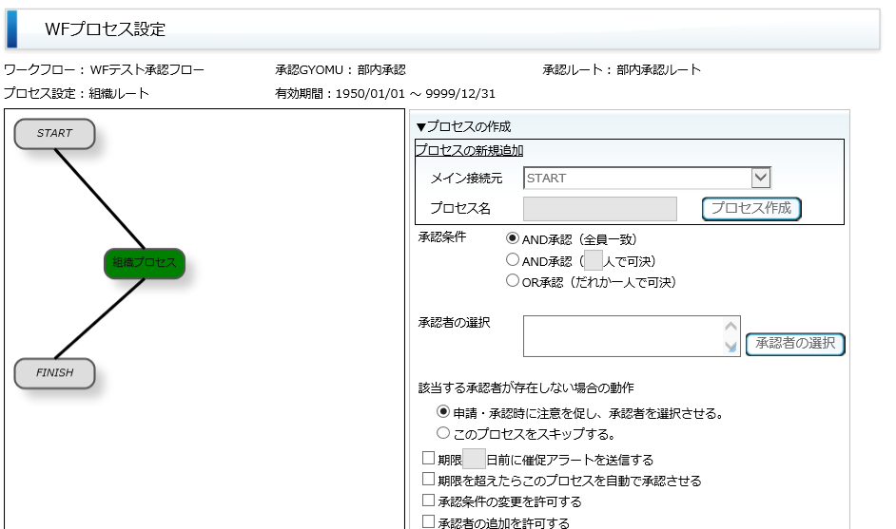
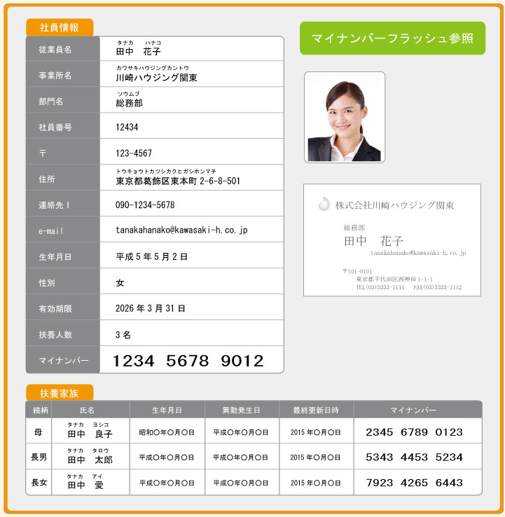
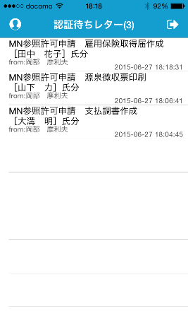
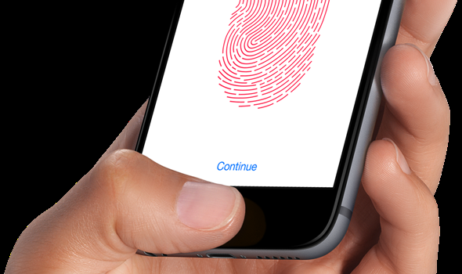
柔軟・斬新なワークフロー機能
［ワークフロー設定画面］
承認ルートの切り替え可能
例）申請内容
・使用者、部署
・マイナンバー記載帳票
・マイナンバー使用目的
・出力対象となる人数
・事前許可or事後報告 etc.
表示秒数、印刷不可など細かく制限可能
［スマートフォンによる電子承認の例］
［指紋認証でワンタッチ承認］
［ワークフローによる許可依頼受信］
［マインナンバー情報参照］

Slide 11
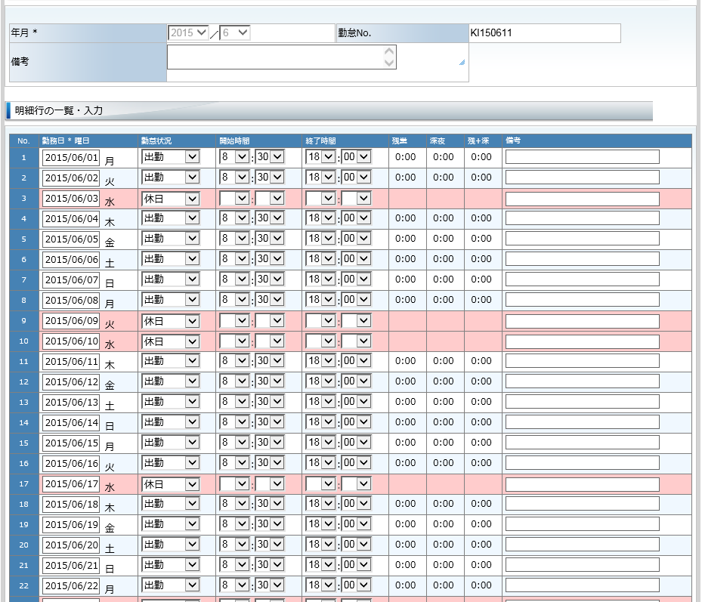
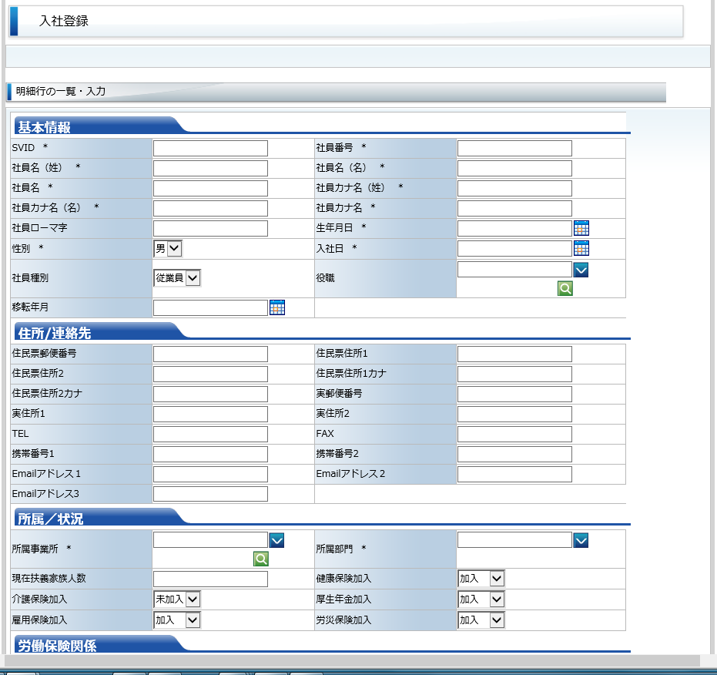
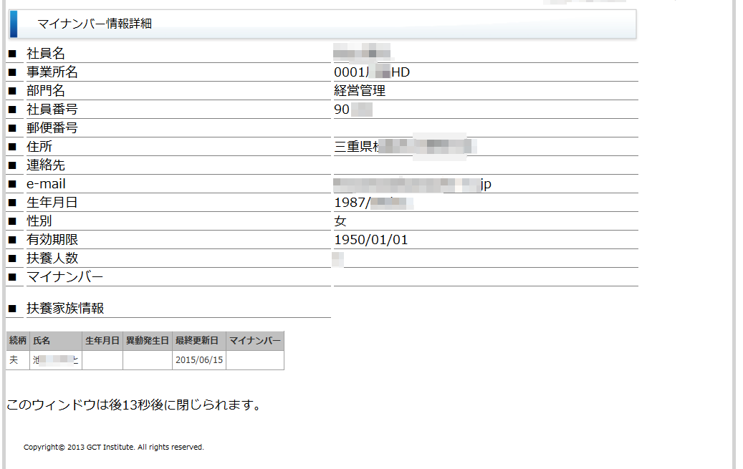
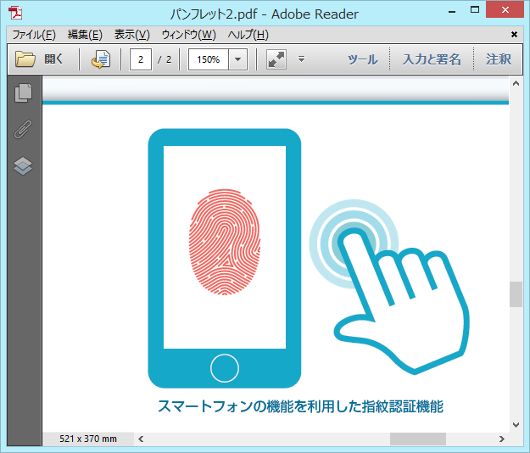
MN“解決”シリーズ 画面イメージ
従業員情報登録
勤務入力画面
フラッシュ参照画面
マイナンバー情報の表示時間を制限できます。
承認
ワークフロー
指紋で承認も可能

Slide 12
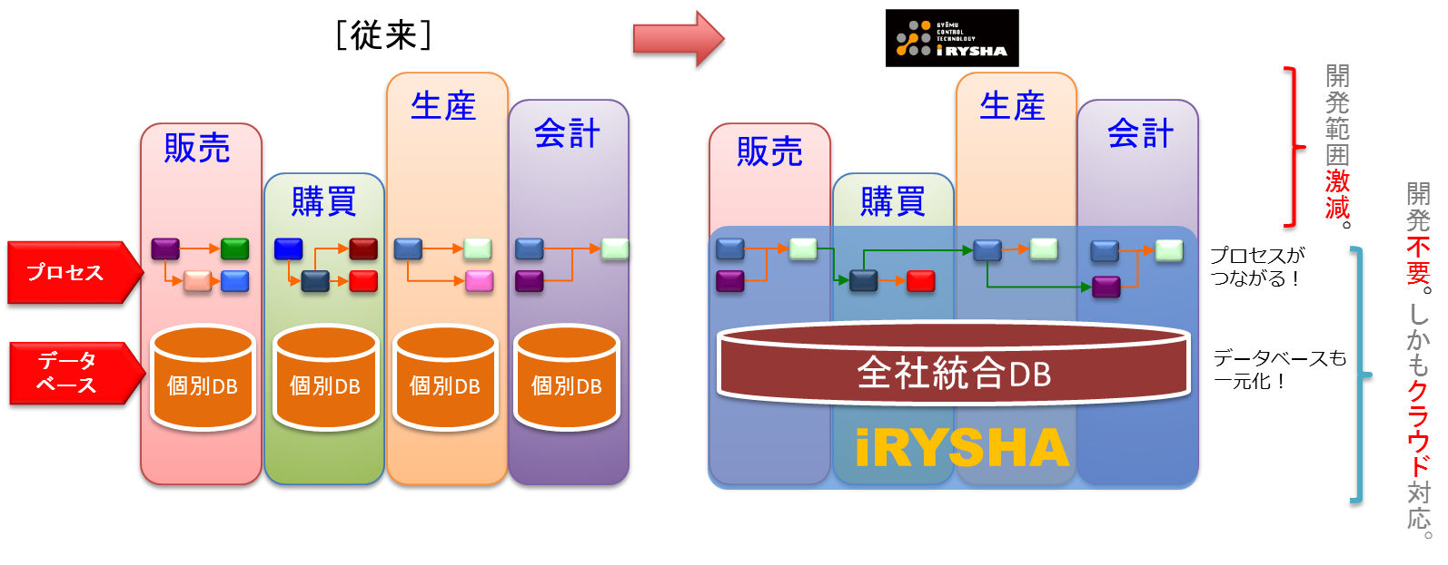
【参考】 業務システム基盤 iRYSHA(イェライシャ)
『あらゆる業務システムの開発を効率化』
MN“解決”シリーズは、信頼と実績のある業務システム基盤で作成されているため、
お客様に合わせたカスタマイズが早く、安く実現できます。
iRYSHA（イェライシャ）は業務の正規化理論「GOA」（特許取得済）に基づき、業務アプリケーションを設計・開発し、様々なシステムをクラウド上に展開できる、ユニークな国産［業務システム基盤］製品です。

Slide 13
iRYSHA(イェライシャ)の実績
■3,000事業所を超える、豊富な導入実績（抜粋）
概要：全国規模の企業間顧客情報共有システム
顧客：大手通信キャリア＋ケーブルTV事業者
規模：201事業所
概要：RFIDを用いた物流管理
顧客：大手自動車メーカー
規模：チェコの生産工場 管理対象RFID数60万枚
概要：教職員給与報告システム
顧客：S県
規模：県内全公立小中学校1,300校
－ 業務の法則を科学する －

Slide 14

-- 業務の法則を科学する --
使いやすく、使い続けられる、業務統制の実現を目指します。
販売パートナー （株）エイティセカンド
〒107-0051 東京都港区元赤坂1-6-2
TEL.03-5770-5101 www.at2.co.jp

